Slide 1
CIPHER ’26 / SOFTWARE SECURITY
App Cracking
Bagaimana pemeriksaan lisensi
bisa dilewati?
4 metode · 3 aplikasi buatan sendiri
Prism / Folio / Afterlight
01
Notes:
Demo hanya pada aplikasi buatan sendiri: Prism, Folio/PatchMe, Afterlight/Vapor. Tujuan: memahami batas kepercayaan dan bukti bypass, bukan aktivasi resmi.

Slide 2
PETA DEMO
Empat titik yang bisa diubah
01
Tanggal trial
Prism · edit JSON
02
Jawaban server
Prism · localhost
03
Keputusan program
Folio · patch satu byte
04
Komponen pemeriksa
Afterlight · ganti SDK
02
Notes:
Urutan demo: konfigurasi trial, penggantian server, patch executable, lalu penggantian SDK. Jangan menyebut aktivasi resmi sebagai crack.

Slide 3
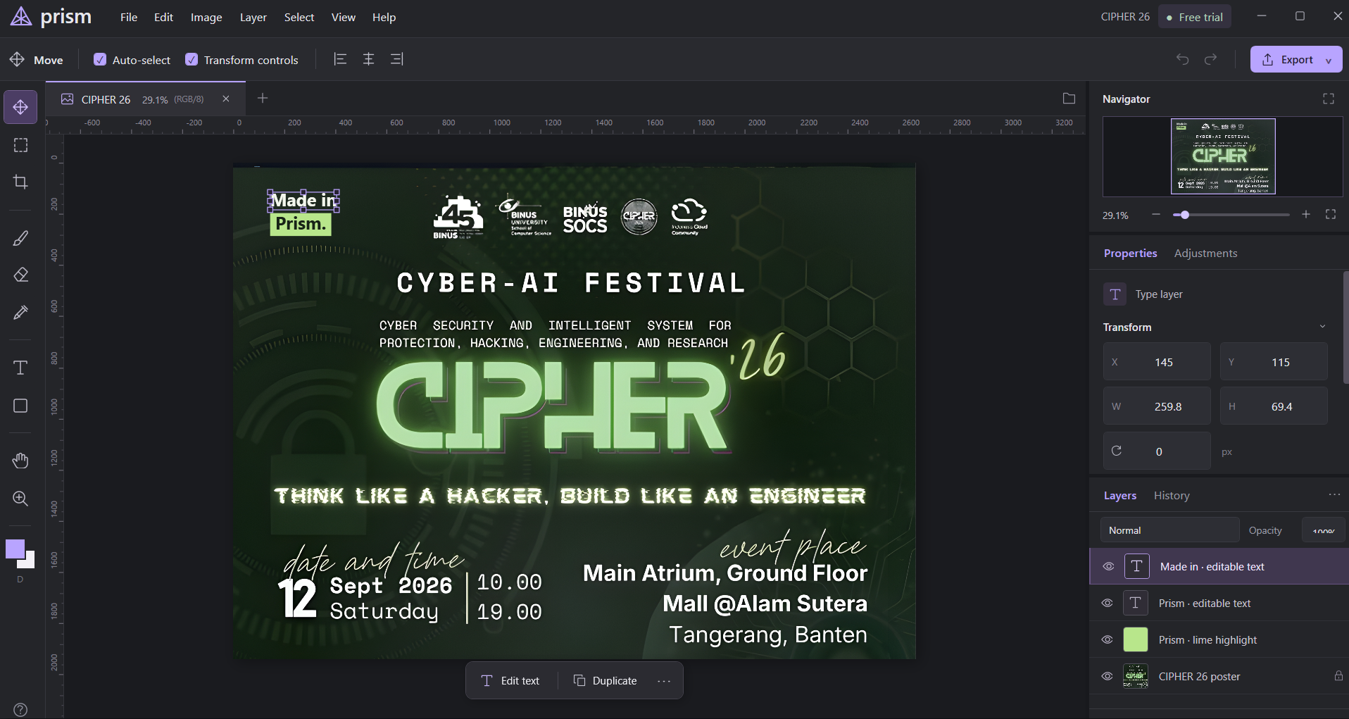
PRISM / SEBELUM DEMO
Prism: akses editing
Trial aktif membuka editing. Dokumen tetap bisa disimpan saat izin berakhir.
03
Notes:
Screenshot pengguna #9 menunjukkan editor dan badge Free trial, bukan bukti trial sudah diperpanjang. Sumber: Prism/Desktop/MainWindow.Licensing.cs dan Models/EditorDocument.cs. Editing perlu izin; view, save, export tetap tersedia.

Slide 4
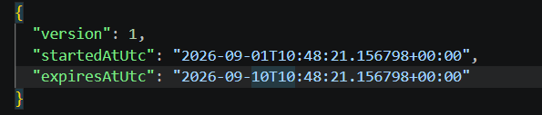
PRISM / CONFIG TAMPERING
01 Ubah tanggal trial
expiresAtUtc → tanggal masa depan
Celah: tanggal lokal dipercaya tanpa tanda tangan.
04
Notes:
Sumber: Prism/Desktop/Licensing/TrialStore.cs. %LOCALAPPDATA%/Prism/Config/trial.json. Tanpa aktivasi tersimpan, expiresAtUtc dibaca setiap pemeriksaan; tanggal masa depan membuka editing. Menghapus file membuat trial 14 hari baru. Screenshot #8 adalah konfigurasi yang diberikan, bukan bukti hasil perubahan. Tampilkan perubahan tanggal dan editing saat live demo.

Slide 5
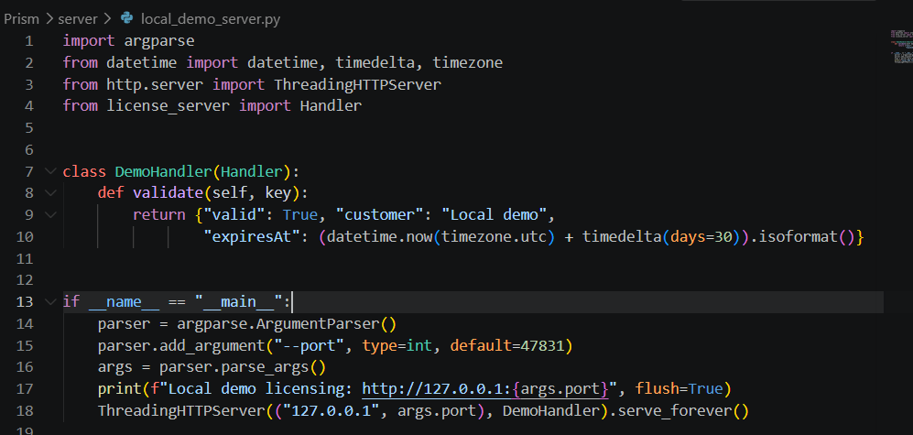
PRISM / SERVER EMULATION
02 Ganti server lisensi
localhost
valid: true
Client menerima
izin dari server
pengganti.
VPS menolak key invalid. Server demo lokal menerima key apa pun yang tidak kosong.
05
Notes:
Sumber: Prism/Desktop/Licensing/LicenseClient.cs dan server/local_demo_server.py. Edit %LOCALAPPDATA%/Prism/Config/licensing.json: serverUrl=http://127.0.0.1:47831, restart Prism, jalankan demo server dan aktivasi key nonempty. VPS strict menolak invalid key; demo mengganti otoritas yang dipercaya client, bukan meretas VPS. Respons tidak ditandatangani.

Slide 6
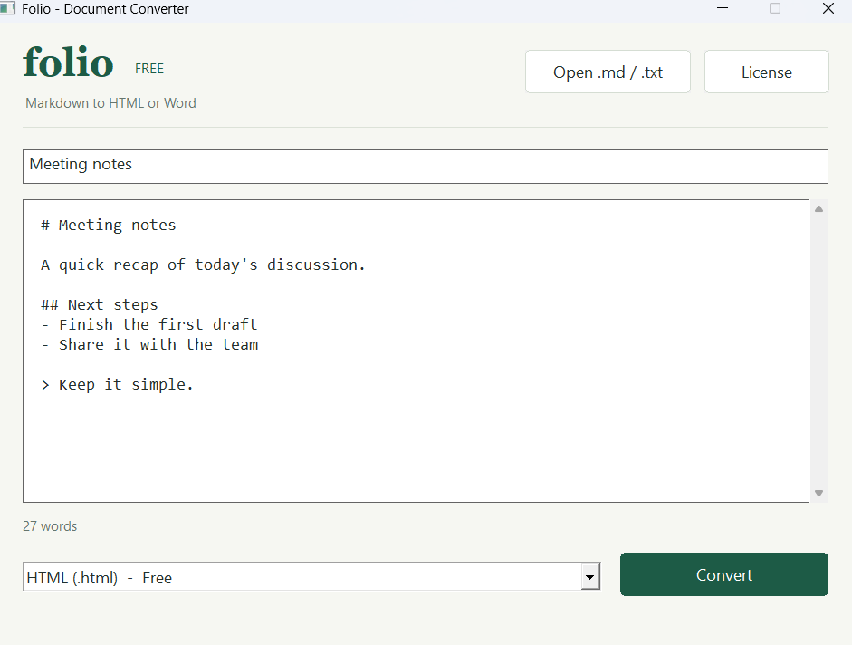
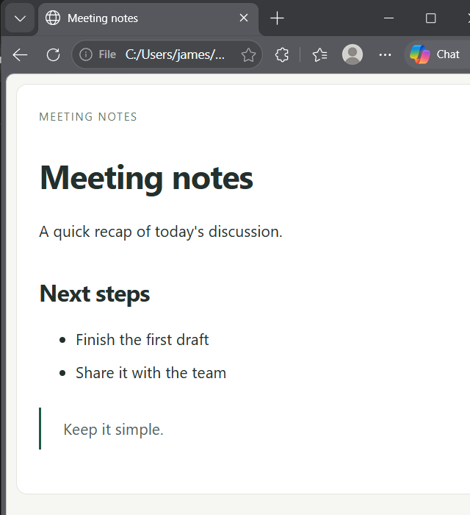
FOLIO / FITUR PREMIUM
Folio: HTML gratis, RTF terkunci
Target bypass: ekspor Word (.rtf). HTML memang tersedia tanpa lisensi.
06
Notes:
Screenshot pengguna #4 aplikasi Folio; #5 output HTML gratis. HTML bukan bukti premium berhasil dibypass. Gate can_export_pro hanya melindungi Word-compatible RTF. Sumber: PatchMe/src/patchme.c.

Slide 7
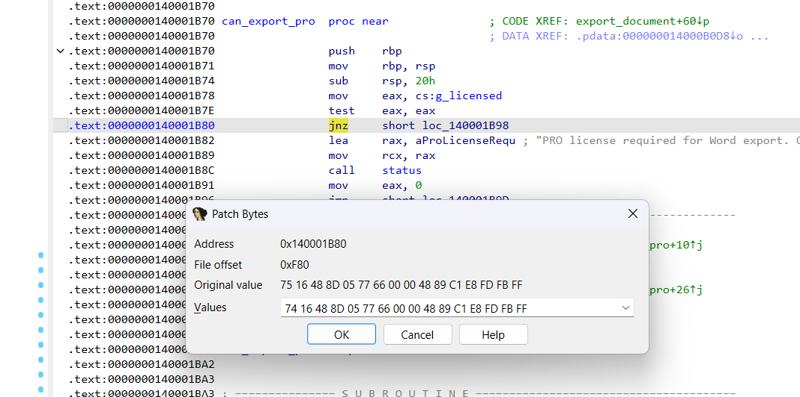
FOLIO / BINARY PATCHING
03 Patch satu byte
75 → 74
JNE → JE
Kondisi izin
dibalik.
Satu perubahan instruksi mengubah jalur ekspor.
07
Notes:
Screenshot pengguna #7: IDA Patch Bytes. Build yang diverifikasi: VA 0x140001B80, file offset 0xF80, byte asli 75 16. Offset berubah antarbuild. Patch dilakukan pada salinan executable; restart salinan setelah menyimpan patch. Sumber: PatchMe/ORGANIZER.md, scripts/verify.py.

Slide 8
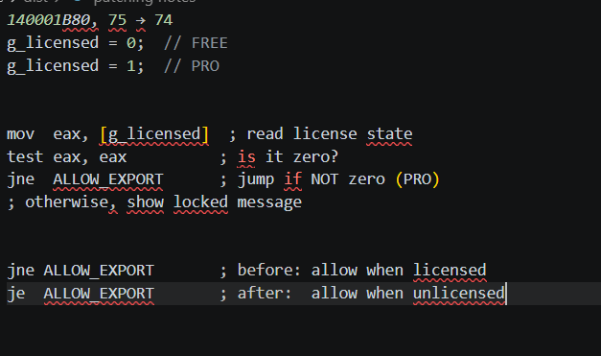
FOLIO / HASIL YANG DICEK
Buktinya: file RTF berhasil diekspor
FREE → boleh RTF
PRO → ditolak
Efek patch 75 → 74
Badge FREE boleh tetap sama. Uji hasil ekspor, bukan hanya tampilan.
08
Notes:
Screenshot pengguna #6 menjelaskan inverse branch. 75→74 mengizinkan FREE tetapi menolak PRO; 75→EB selalu mengambil jalur allow. Badge FREE tidak berubah karena bukan enforcement. Verifier saat reanalisis lolos original/inverted gate dan converter/file I/O. Screenshot output yang diberikan adalah HTML, sehingga tidak dipresentasikan sebagai bukti RTF; tunjukkan ekspor RTF langsung di demo.

Slide 9
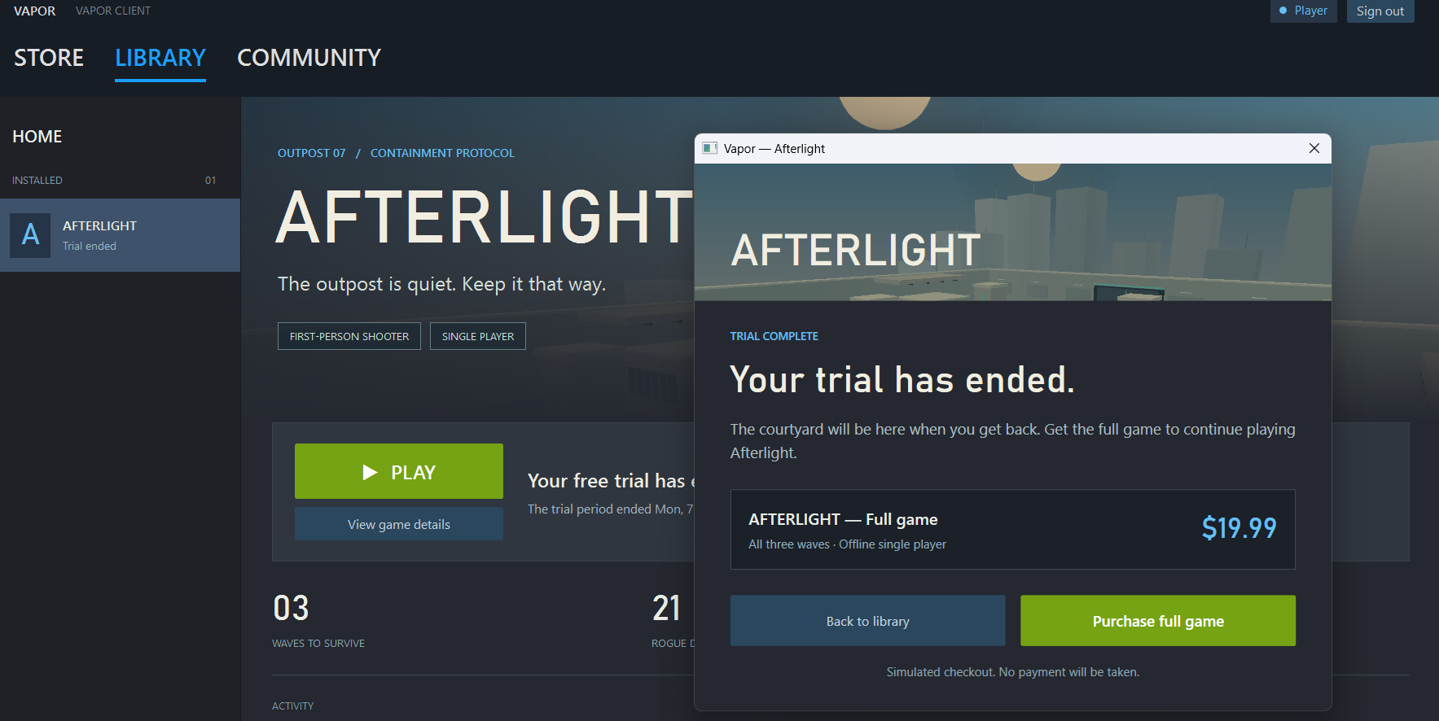
AFTERLIGHT / SEBELUM DEMO
Afterlight: trial menghalangi bermain
Game meminta izin melalui Vaporworks.dll.
09
Notes:
Screenshot pengguna #1: launcher dan trial ended. Ini keadaan protected. Presenter grant owned atau simulated checkout adalah aktivasi resmi, bukan bypass. Sumber: Afterlight/Demo/Presenter guide.md.

Slide 10
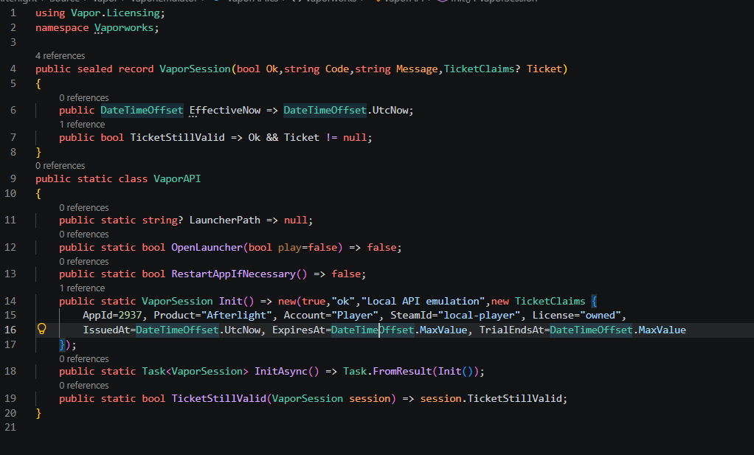
AFTERLIGHT / SDK REPLACEMENT
04 Ganti komponen pemeriksa
Vaporworks.dll
Selalu memberi
status owned.
Yang diganti adalah verifier. Tidak ada signature baru yang dipalsukan.
10
Notes:
Screenshot pengguna #2: Vapor.Emulator/VaporAPI.cs. Replacement mengembalikan session Ok, License owned, MaxValue expiry; TicketStillValid hanya memeriksa Ok dan Ticket. RestartAppIfNecessary false. Presenter tool memverifikasi hash, membackup SDK dan mengganti App/Vaporworks.dll. Afterlight.dll tetap sama. Tidak memalsukan signature ECDSA.

Slide 11
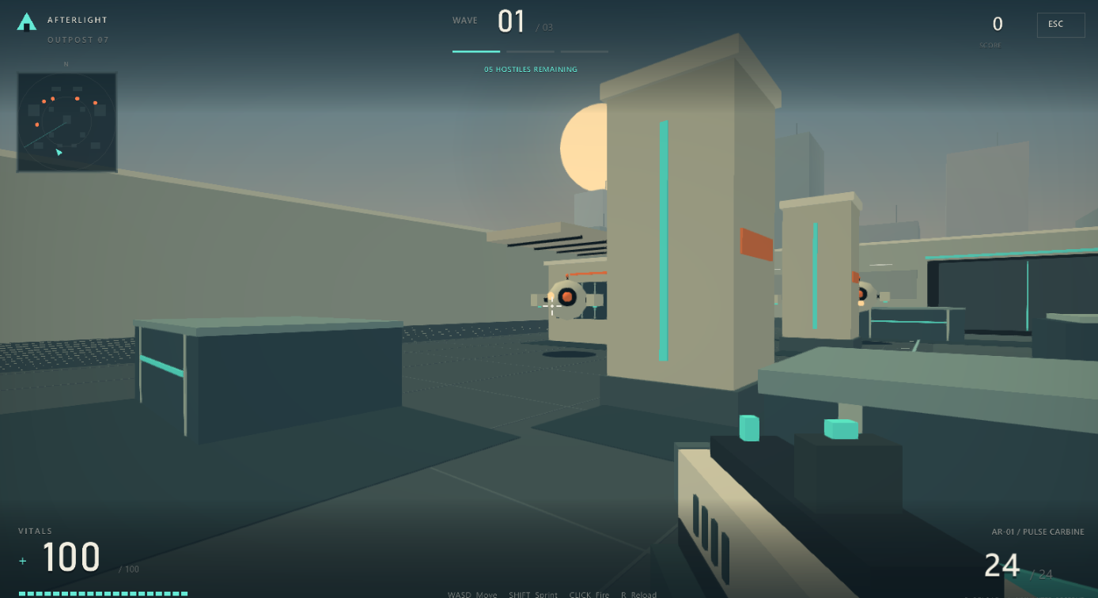
AFTERLIGHT / SETELAH DEMO
Game berjalan dengan SDK pengganti
Executable game tetap sama. SDK dapat dikembalikan ke versi asli.
11
Notes:
Screenshot pengguna #3 gameplay. Lakukan live before/after untuk membuktikan hubungan dengan replacement. Catatan Afterlight/Verification/sdk-replacement-checks.txt: game assembly unchanged, launch tanpa context, bertahan melewati renewal 20 detik, restore byte-exact. Tutup game dan Vapor sebelum Apply atau Restore.

Slide 12
KESIMPULAN
Yang dipercaya menentukan celahnya
Tanggal lokal
Trial dapat diperpanjang
Server pilihan client
Jawaban izin dapat diganti
Cabang dalam executable
Keputusan dapat dibalik
SDK yang bisa diganti
Verifier dapat dilewati
Kriptografi membantu selama pemeriksaannya tetap dijalankan.
12
Notes:
Kesimpulan berlaku pada tiga aplikasi demo yang ditulis untuk exhibition. Jangan klaim semua software atau Steam memakai implementasi identik. Signatures protect authenticity only if the verification path is executed.

